Slide 1
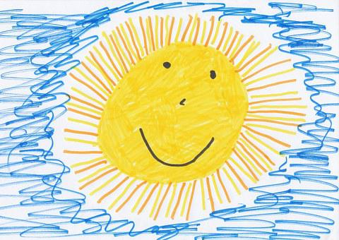
РАЗВОЈНЕ КАРАКТЕРИСТИКЕ ДЕЦЕ УЗРАСТА ОД 4 ДО 6 ГОДИНA
Проф. др Јелена Бјелановић
Знањем до здравих избора
Програмски задатак Посебног програма у области јавног здравља за АПВ у 2022. години:
Унапређење здравствене писмености популације – „Знањем до здравих избора“

Slide 2
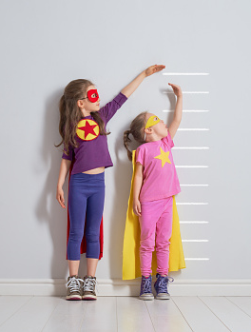
Телесне карактеристике деце узраста 4-6 година
Током дечијег и предшколског узраста, раст постаје релативно стабилан процес. Девојчице показују благо напредовање у расту у односу на дечаке вршањаке.
Деца наведеног узраста оба пола просечно расту 5-6цм и добијају на телесној маси око 2,5кг годишње.
Иако су разлике у расту дечака и девојчица предшколског узраста практично незнатне, лагане разлике у односу на пол се могу приметити код нагомилавања масног ткива у организму. Код девојчица узраста 6 година је веће накупљање адипозног ткива у односу на дечаке.

Slide 3
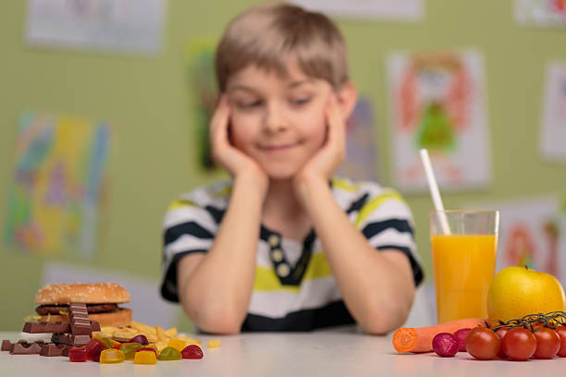
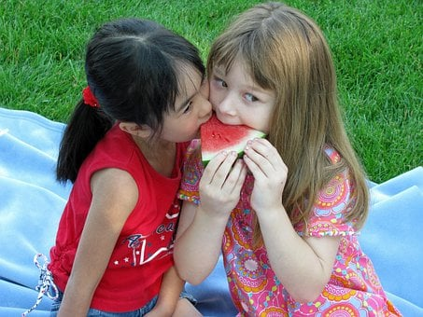
Телесне карактеристике деце узраста 4-6 година
Ово животно доба представља критичан период за развој прекомерне телесне масе код деце оба пола, са повећаним ризиком од наставка гојазности и у одраслом периоду, са свим здравственим компликацијама које ова болест носи.

Slide 4
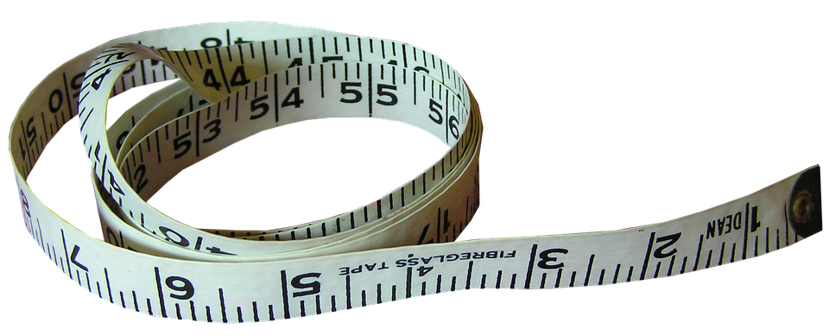
Телесне карактеристике
У дечијем и предшколском узрасту, обим главе представља значајну антропометријску карактеристику раста и развоја, јер у овом периоду (до шесте године живота) долази до неуралног типа раста мозга.
У овом животном периоду се мождана запремина практично утростручује у односу на порођајну запремину и у овом периоду се завршава око 90% његовог целокупног постнаталног развоја.

Slide 5
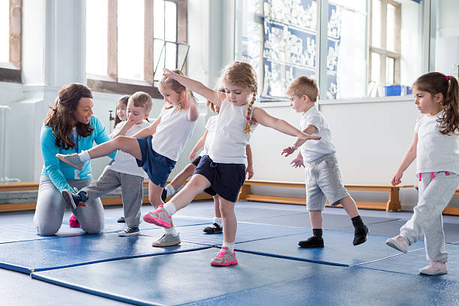
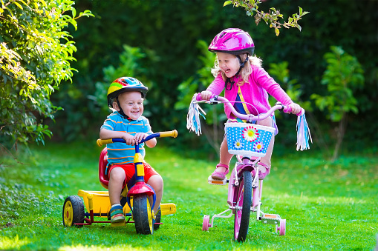
Груба моторика
Постају вештији у трчању, скакању, бацању, хватању и шутирању лопте;
Око 4. године добро управљају бициклом и скачу на једној нози до 5 секунди;
Око 5. године – способни за ход „прсти-пета“;
Око 6. године – стојe на једној нози без подршке 40 секунди, прескачу канап обема ногама заједно, хватаjу лопту једном руком…

Slide 6
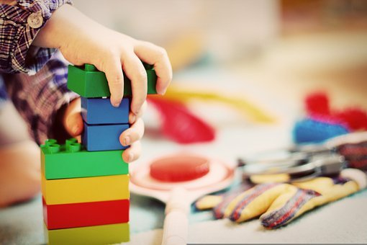
Фина моторика
У узрасту 4. године деца су способна да:
правилно нацртају квадрат;
користе маказе и прецизно секу праве линије;
правилно се обуку;
користе кашику и виљушку…
У узрасту 5. година деца су способна да:
правилно користе нож у исхрани;
правилно нацртају троугао….
У узрасту од 6. година деца су способна да:
правилно вежу пертле;
правe лепезу од хартије;
напишу своје име…

Slide 7
Развој говора
У узрасту од 4. године дете:
разуме односе величина;
зна да изброји до 4 и да наведе 4 боје;
воли да римује речи и игра игре речима…
У узрасту од 5. година дете:
показује рано разумевање појма времена;
зна да изброји до 10;
зна да каже број телефона;
одговара на питања „зашто“…
У узрасту од 6. година дете:
користи пуне реченице;
зна да изброји до 15;
зна да именује све основне боје и облике...

Slide 8
Емоционалне / социјалне промене
У овом узрасту деца уче социјалне вештине потребне за игру и рад са другом децом.
Све боље сарађује са већим бројем вршњака.
Доминантна деца у групи намећу/успостављају правила игре, која прихватају остали у групи.
У овом периоду развоја, деца желе да удовоље својим родитељима и другим, њима значајним, одраслим особама. Ово је познато као фаза „добар дечак“/“добра девојчица“.

Slide 9
Савети за родитеље
Муцање се се може јавити и у адекватном
језичком развоју мале деце узраста до 4 године.
То се дешава зато што им идеје падају на памет брже него што је дете у стању да их изрази, посебно ако је дете под стресом или узбуђено. Када деца говоре, посветити им пуну пажњу.
Не коментарисати муцање.
Размислити о томе да дете прегледа логопед ако:
постоје и други знаци муцања, као што су тикови и гримасе;
муцање траје дуже од 6 месеци;
дете неправино изговара гласове и после неколико месеци покушавања, а најкасније у предшколском периоду.

Slide 10
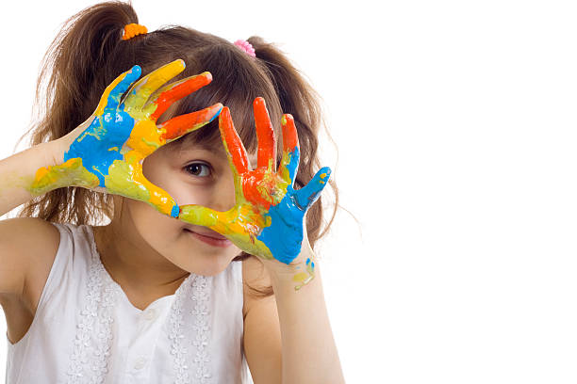
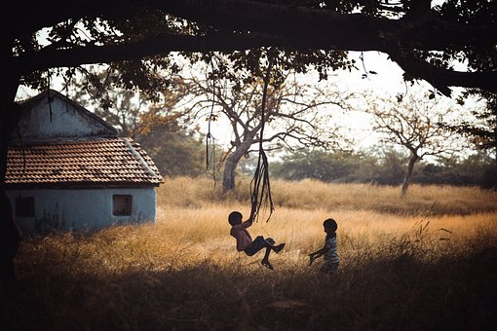
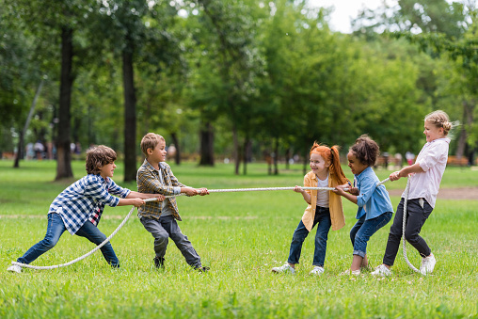
Савети за родитеље
Очекивано је да деца узраста 4-6 година тестирају своје физичке, бихевиоралне и емоционалне границе.
Важно је да имају безбедно, структурирано окружење у којем ће да истражују и суочавају се са новим изазовима.

Slide 11
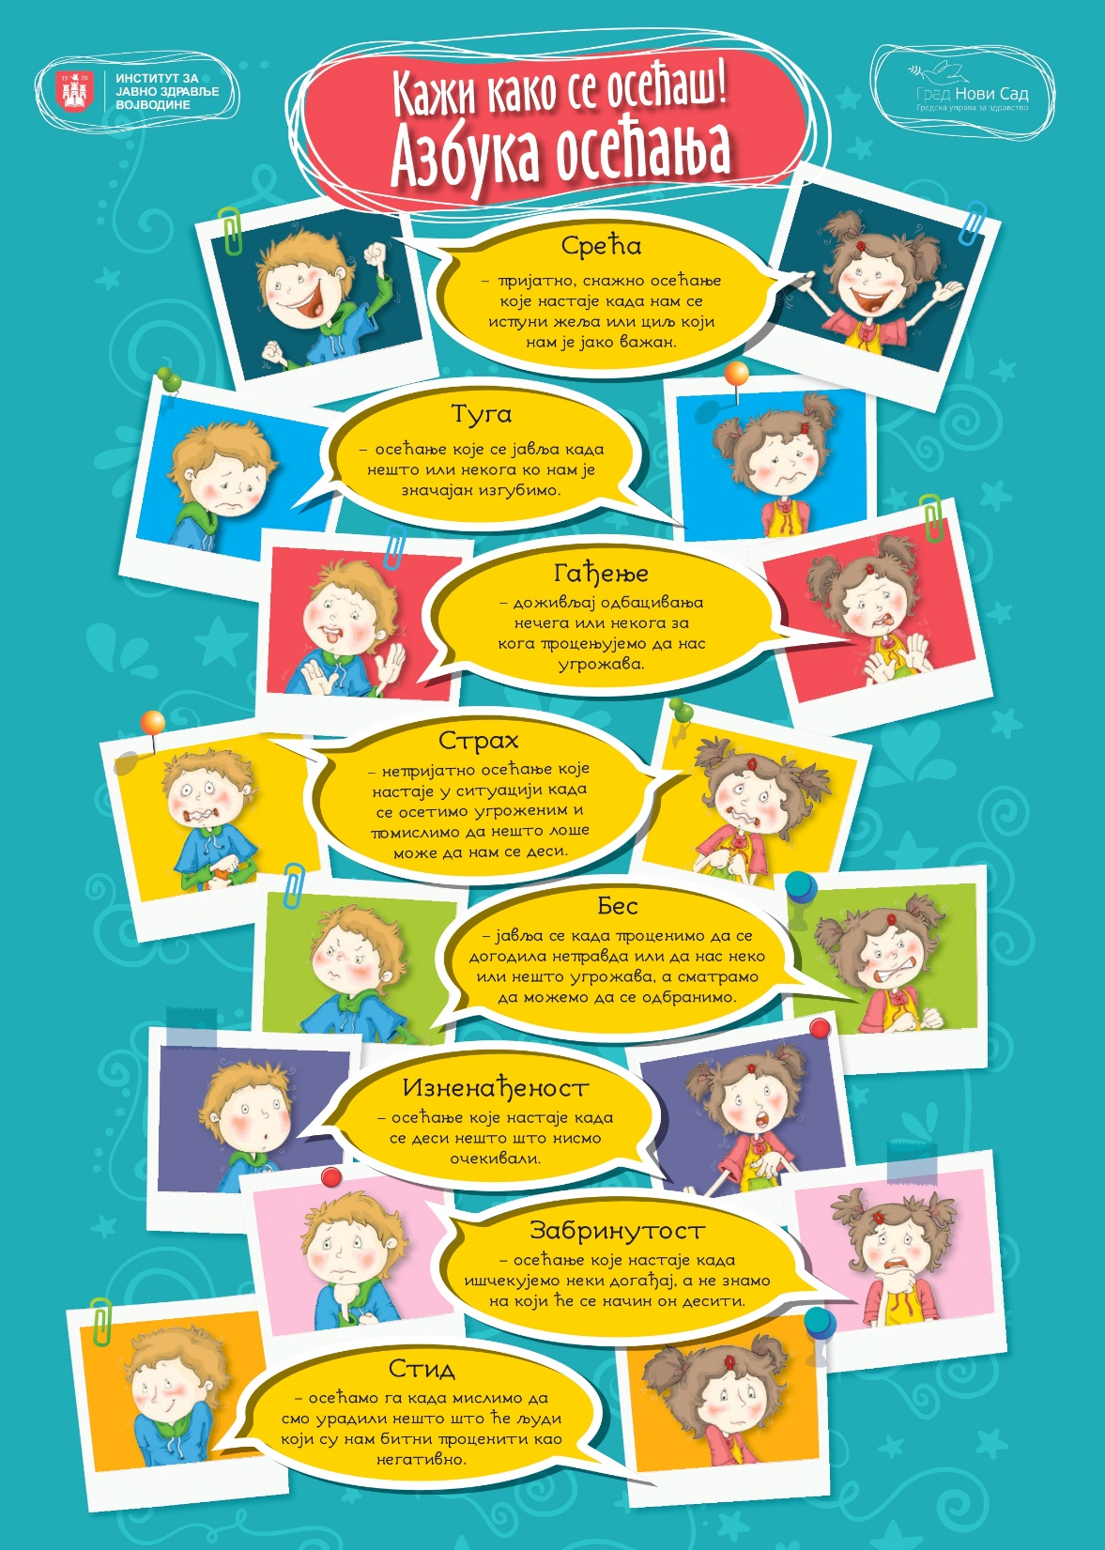
Савети за родитеље
Иако су потребне добро дефинисане границе онога што „сме“ и онога што „не сме“, дете треба да покаже иницијативу, радозналост, жељу за истраживањем и уживање без осећаја кривице или инхибиције.
Учестало критиковање и забране могу децу натерати на лаж.
Корисно је са децом увежбавати вештине препознавања и именовања осећања.

Slide 12
Литература
NIH. National Library of Medicine. https://medlineplus.gov/ency/article/002013.htm
Удружење педијатара Србије. Рани развој детета: Шта треба знати. УНИЦЕФ, 2016.
CDC.https://www.cdc.gov/ncbddd/childdevelopment/positiveparenting/preschoolers.html
Удружење педијатара Србије. Нови стандарди раста и ухрањености деце и адолесцената. Приручник за педијатре и сараднике у примарној здравственој заштити. 2009.
WHO. https://www.who.int/tools/child-growth-standards/standards
https://www.who.int/publications/i/item/97892400020986
У презентацији су коришћене слике из публикација Института за јавно здравље Војводине и из следећег извора: https://pixabay.com/
Знањем до здравих избора
Програмски задатак Посебног програма у области јавног здравља за АПВ у 2022. години:
Унапређење здравствене писмености популације – „Знањем до здравих избора“

